Slide 1
ANÁLISES EXPLORATÓRIAS POR VERSÃO · D5_especialista_x_dados
Pesos de especialista × pesos dos dados
O que muda quando o peso das dimensões vem dos dados (fatorial) em vez da regra de especialista do IVS-BH (60/40), como em Gioia et al. (2020)?
outubro de 2026
Notes:
O que muda quando o peso das dimensões vem dos dados (fatorial) em vez da regra de especialista do IVS-BH (60/40), como em Gioia et al. (2020)?

Slide 2
O que muda nesta versão
Aspecto | Referência (00_referencia) | Esta versão
Base | entrega_orientadora/Base_ELSI_70Municipios_Censo2022.db | igual
Recorte | setores urbanos; Dados_sig = OK | igual
Indicadores | todos os do quadro, com as variantes | igual
Componentes do índice | pct_agua_inad, pct_esgoto_inad, razao_moradores, pct_analfab, renda_inv, pct_raca_pretpardind, banheiro_graduado | igual
Renda | original | igual
Rotação | promax | igual
Pesos das dimensões | 60_40 | ss_padrao
Normalização | municipal | igual
Blocos | 1, 2, 3, 4, 5, 6, 7, 8, 9, 10, 11, 12, 13 | 10, 11, 12, 13
O que muda O peso das dimensões vem dos dados (soma dos quadrados das cargas padrão da promax), em vez da regra de especialista do IVS-BH (60% socioeconômica, 40% saneamento). As outras repartições pelos dados (estrutura, comunalidades) e a regra 60/40 da referência estão na tabela T34.
2
Notes:
O peso das dimensões vem dos dados (soma dos quadrados das cargas padrão da promax), em vez da regra de especialista do IVS-BH (60% socioeconômica, 40% saneamento). As outras repartições pelos dados (estrutura, comunalidades) e a regra 60/40 da referência estão na tabela T34.

Slide 3
Sumário: os blocos desta versão
Bloco | Título | Pergunta | Itens
10 | O índice da versão | Como fica o índice, e ele separa os setores de favela? | T23, T24, T25, T26, T27, F24, F25, T34
11 | Quem está em risco | Quantas pessoas, e quantas pessoas idosas, vivem em cada faixa? | T28, T29, F26
12 | Desigualdade interna | Em que municípios o índice varia mais de um setor para outro? | T30, F27
13 | Comparação com a referência | O que esta versão muda em relação à referência proposta do NB05? | T31, T32, T33, F28, F29
3

Slide 4
10
O índice da versão
Como fica o índice, e ele separa os setores de favela?
Neste bloco: T23 · T24 · T25 · T26 · T27 · F24 · F25 · T34
4
Notes:
Com os fatores e os pesos, cada setor recebe um valor de 0 a 1 dentro do seu município. O bloco mostra os pesos, a distribuição do índice, as faixas de vulnerabilidade pelas duas regras, a AUC contra as favelas e se a versão passa nos critérios de elegibilidade fixados no NB05.

Slide 5
Renda (invertida) tem o maior peso no índice (21,5%)
Componente | Dimensão | Carga | Peso da dimensão (%) | Peso no índice (%)
Água inadequada | F2 (saneamento) | 0,7829 | 33,2 | 14,4
Esgoto inadequado | F2 (saneamento) | 0,5245 | 33,2 | 6,5
Razão de moradores | F1 (socioeconômica) | 0,5827 | 66,8 | 8,3
Analfabetismo 15+ | F1 (socioeconômica) | 0,8887 | 66,8 | 19,3
Renda (invertida) | F1 (socioeconômica) | 0,9366 | 66,8 | 21,5
Cor/raça PPI | F1 (socioeconômica) | 0,8506 | 66,8 | 17,7
Banheiro graduado | F2 (saneamento) | 0,7260 | 33,2 | 12,4
Como ler Uma linha por componente: a dimensão em que ele carrega mais, a carga, o peso da dimensão e o peso final no índice (em %).
O que mostra O maior peso é o de Renda (invertida) (21,5%); a dimensão F1 (socioeconômica) pesa 66,8%.
T23 · tabelas/T23_pesos.csv · Bloco 10. O índice da versão
5
Notes:
Os pesos seguem a receita do NB04: cada variável vai para a dimensão em que tem a maior carga; o peso da dimensão é repartido entre as variáveis dela em proporção ao quadrado da carga. O peso das dimensões depende do método da versão; na referência é a regra do IVS-BH de 2012 (60% socioeconômica, 40% saneamento).
Como ler: Uma linha por componente: a dimensão em que ele carrega mais, a carga, o peso da dimensão e o peso final no índice (em %).
O que mostra: O maior peso é o de Renda (invertida) (21,5%); a dimensão F1 (socioeconômica) pesa 66,8%.

Slide 6
O índice tem mediana 0,3667 e P90 0,4658, em 73.877 setores
Escopo | n | Média | DP | P10 | Mediana | P90
Total | 73.877 | 0,3667 | 0,0841 | 0,2572 | 0,3667 | 0,4658
Centro-Oeste | 7.329 | 0,3720 | 0,0796 | 0,2634 | 0,3773 | 0,4634
Nordeste | 13.096 | 0,4137 | 0,0854 | 0,3064 | 0,4197 | 0,5093
Norte | 3.439 | 0,4595 | 0,0877 | 0,3585 | 0,4506 | 0,5709
Sudeste | 45.352 | 0,3513 | 0,0734 | 0,2529 | 0,3541 | 0,4347
Sul | 4.661 | 0,3081 | 0,0707 | 0,2237 | 0,3055 | 0,3940
Como ler Descritivas do índice para o total e por região. Como o índice é normalizado dentro de cada município, todo município tem mínimo 0 e máximo 1.
O que mostra 73.877 setores; mediana 0,3667; percentil 90 0,4658.
T24 · tabelas/T24_indice_descritivas.csv · Bloco 10. O índice da versão
6
Notes:
O índice vai de 0 (o setor menos vulnerável do município) a 1 (o mais vulnerável). Comparar o nível do índice entre municípios não faz sentido nesta normalização; o que se compara é a posição relativa de cada setor dentro da sua cidade.
Como ler: Descritivas do índice para o total e por região. Como o índice é normalizado dentro de cada município, todo município tem mínimo 0 e máximo 1.
O que mostra: 73.877 setores; mediana 0,3667; percentil 90 0,4658.

Slide 7
Pela regra do IVS-BH, 5,1% dos setores ficam em vulnerabilidade muito elevada
Regra | Faixa | Setores | %
IVS-BH | indefinida | 1 | 0,0%
IVS-BH | baixo | 21.078 | 28,5%
IVS-BH | médio | 30.027 | 40,6%
IVS-BH | elevado | 19.035 | 25,8%
IVS-BH | muito elevado | 3.737 | 5,1%
Quartis | indefinida | 1 | 0,0%
Quartis | baixo | 18.449 | 25,0%
Quartis | médio | 18.472 | 25,0%
Quartis | elevado | 18.464 | 25,0%
Quartis | muito elevado | 18.492 | 25,0%
Como ler Quantos setores ficam em cada faixa, pelas duas regras: a do IVS-BH (média e desvio-padrão do município) e a dos quartis do município.
O que mostra IVS-BH: 28,5% baixo e 5,1% muito elevado. Quartis: 25,0% muito elevado.
T25 · tabelas/T25_faixas.csv · Bloco 10. O índice da versão
7
Notes:
A regra do IVS-BH de 2012 classifica pelo afastamento da média do município em desvios-padrão: abaixo de −0,5 DP é baixo; até +0,5 DP, médio; até +1,5 DP, elevado; acima, muito elevado. Como a distribuição é assimétrica, as faixas não têm o mesmo tamanho. A regra dos quartis divide cada município em quatro partes iguais, por construção com 25% cada.
Como ler: Quantos setores ficam em cada faixa, pelas duas regras: a do IVS-BH (média e desvio-padrão do município) e a dos quartis do município.
O que mostra: IVS-BH: 28,5% baixo e 5,1% muito elevado. Quartis: 25,0% muito elevado.

Slide 8
AUC municipal de 0,8374: o índice separa as favelas — versão elegível
Medida | Valor | Detalhe
AUC global contra FCU | 0,8373 | —
AUC municipal (mediana) | 0,8374 | —
municípios na AUC municipal | 31 | ao menos 30 setores de FCU e fora
peso da dimensão F1 (socioeconômica) (%) | 66,7945 | —
KMO ≥ 0,70 | 1 | sim
MSA ≥ 0,50 em todas | 1 | sim
comunalidade mínima | 0,3755 | Razão de moradores
comunalidade ≥ 0,30 em todas | 1 | sim
maior carga mínima | 0,5245 | Esgoto inadequado
carga ≥ 0,40 em todas | 1 | sim
elegível pelos critérios do NB05 | 1 | sim
Como ler AUC global e municipal, peso da dimensão socioeconômica e os critérios de elegibilidade do NB05, um por linha (1 = atende).
O que mostra AUC global 0,8373; mediana da AUC municipal 0,8374, em 31 municípios. Pelos critérios do NB05, a versão é elegível.
T26 · tabelas/T26_auc_e_elegibilidade.csv · Bloco 10. O índice da versão
8
Notes:
A AUC global junta todos os setores; a municipal calcula a AUC dentro de cada município e toma a mediana, só nos municípios com pelo menos 30 setores de FCU e 30 fora. A municipal é a leitura adequada para um índice normalizado no município. Os critérios de elegibilidade foram fixados antes de rodar a grade do NB05: KMO de pelo menos 0,70, MSA de pelo menos 0,50, comunalidade de pelo menos 0,30 e carga de pelo menos 0,40 em todas as variáveis. A elegibilidade é descritiva: não escolhe a versão.
Como ler: AUC global e municipal, peso da dimensão socioeconômica e os critérios de elegibilidade do NB05, um por linha (1 = atende).
O que mostra: AUC global 0,8373; mediana da AUC municipal 0,8374, em 31 municípios. Pelos critérios do NB05, a versão é elegível.

Slide 9
A AUC vai de 0,6436 (Duque de Caxias) a 0,9547 (Campinas) entre os municípios
Município (entra na mediana) | AUC | Setores FCU | Setores fora
Campinas | 0,9547 | 264 | 1.601
São Paulo | 0,9497 | 3.108 | 16.325
Guarujá | 0,9493 | 150 | 370
Mauá | 0,9474 | 168 | 517
Guarulhos | 0,9416 | 319 | 1.625
São Bernardo do Campo | 0,9274 | 256 | 1.024
Belo Horizonte | 0,9264 | 522 | 2.977
Porto Alegre | 0,9212 | 156 | 1.365
Brasília | 0,9080 | 251 | 3.489
Curitiba | 0,8974 | 189 | 2.017
Teresina | 0,8963 | 177 | 699
Ananindeua | 0,8779 | 240 | 191
São Luís | 0,8732 | 198 | 588
Rio de Janeiro | 0,8724 | 2.195 | 7.284
Goiânia | 0,8515 | 62 | 1.694
Fortaleza | 0,8374 | 928 | 2.189
Como ler Uma linha por município: AUC, setores de FCU (n1) e fora (n0) e se o município entra na mediana.
O que mostra Entre os municípios que entram na mediana, a maior AUC é a de Campinas (0,9547) e a menor, a de Duque de Caxias (0,6436).
T27 · tabelas/T27_auc_por_municipio.csv · Bloco 10. O índice da versão · parte 1 de 2
9
Notes:
Municípios com poucos setores de favela têm AUC instável: um ou dois setores mudam muito o resultado. Por isso a mediana só usa os municípios com pelo menos 30 setores em cada grupo; os demais ficam na tabela, marcados.
Como ler: Uma linha por município: AUC, setores de FCU (n1) e fora (n0) e se o município entra na mediana.
O que mostra: Entre os municípios que entram na mediana, a maior AUC é a de Campinas (0,9547) e a menor, a de Duque de Caxias (0,6436).

Slide 10
A AUC vai de 0,6436 (Duque de Caxias) a 0,9547 (Campinas) entre os municípios
Município (entra na mediana) | AUC | Setores FCU | Setores fora
Recife | 0,8264 | 445 | 1.334
São José dos Pinhais | 0,8258 | 32 | 325
Salvador | 0,8037 | 1.310 | 1.778
Nova Iguaçu | 0,7997 | 43 | 1.127
Macaé | 0,7941 | 89 | 371
Camaragibe | 0,7913 | 33 | 160
Cachoeiro de Itapemirim | 0,7874 | 57 | 236
Maceió | 0,7718 | 235 | 940
Feira de Santana | 0,7703 | 44 | 629
Natal | 0,7672 | 141 | 678
Manaus | 0,7503 | 970 | 879
Belém | 0,7457 | 577 | 539
São Gonçalo | 0,7327 | 79 | 1.629
São José de Ribamar | 0,6808 | 69 | 235
Duque de Caxias | 0,6436 | 105 | 1.187
Como ler Uma linha por município: AUC, setores de FCU (n1) e fora (n0) e se o município entra na mediana.
O que mostra Entre os municípios que entram na mediana, a maior AUC é a de Campinas (0,9547) e a menor, a de Duque de Caxias (0,6436).
Recorte da tabela para o slide; a tabela completa está no CSV indicado no rodapé.
T27 · tabelas/T27_auc_por_municipio.csv · Bloco 10. O índice da versão · parte 2 de 2
10
Notes:
Municípios com poucos setores de favela têm AUC instável: um ou dois setores mudam muito o resultado. Por isso a mediana só usa os municípios com pelo menos 30 setores em cada grupo; os demais ficam na tabela, marcados.
Como ler: Uma linha por município: AUC, setores de FCU (n1) e fora (n0) e se o município entra na mediana.
O que mostra: Entre os municípios que entram na mediana, a maior AUC é a de Campinas (0,9547) e a menor, a de Duque de Caxias (0,6436).

Slide 11
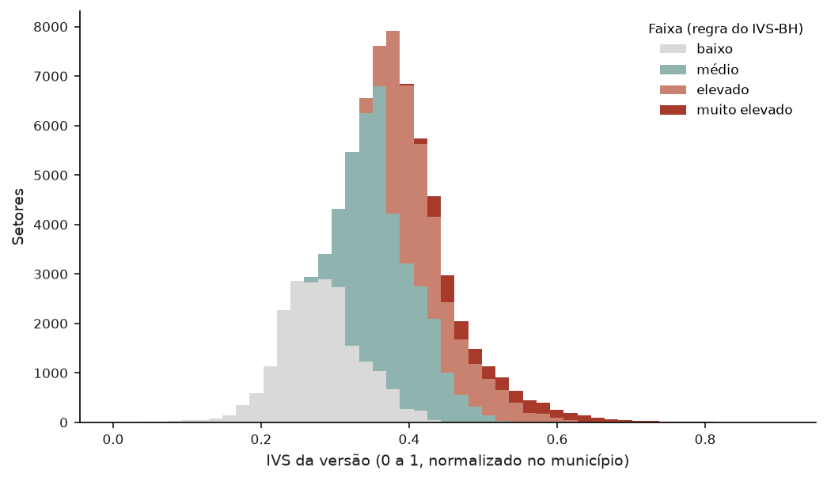
A distribuição do índice e as faixas do IVS-BH
Como ler Histograma do índice, com cada barra dividida pela faixa dos setores (regra do IVS-BH).
O que mostra 28,5% dos setores ficam em baixo e 5,1% em muito elevado.
F24 · figuras/F24_histograma_por_faixa.png · Bloco 10. O índice da versão
11
Notes:
Como as faixas são definidas dentro de cada município, um mesmo valor do índice pode cair em faixas diferentes em cidades diferentes: por isso as cores se sobrepõem nas fronteiras.
Como ler: Histograma do índice, com cada barra dividida pela faixa dos setores (regra do IVS-BH).
O que mostra: 28,5% dos setores ficam em baixo e 5,1% em muito elevado.

Slide 12
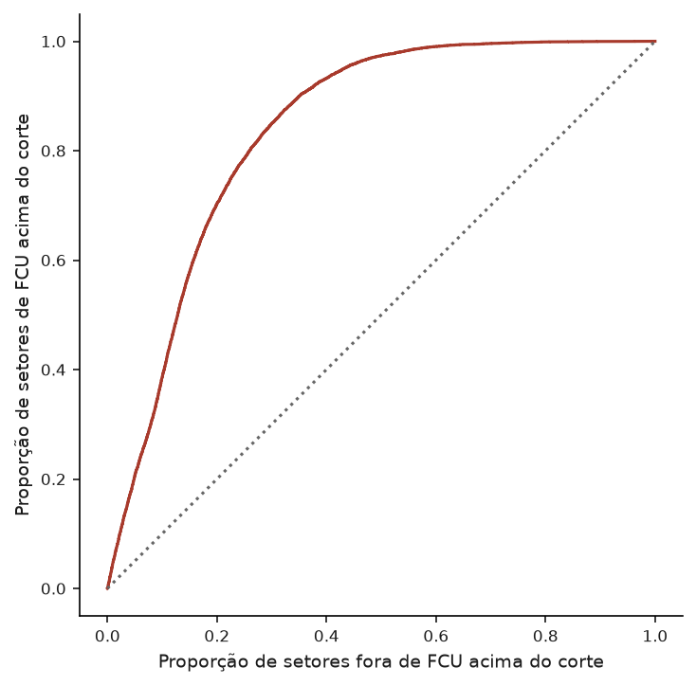
Curva ROC do índice contra as favelas (AUC global 0,8373)
Como ler Cada ponto da curva é um corte do índice: no eixo vertical, a proporção de setores de FCU acima do corte; no horizontal, a dos setores de fora. A diagonal é o acaso.
O que mostra Área sob a curva: 0,8373 (global); a mediana municipal é 0,8374.
F25 · figuras/F25_curva_roc.png · Bloco 10. O índice da versão
12
Notes:
Quanto mais a curva se aproxima do canto superior esquerdo, melhor o índice separa os dois grupos. A área sob a curva é a AUC. Esta curva usa todos os setores juntos; como o índice é normalizado no município, a AUC municipal é a medida principal.
Como ler: Cada ponto da curva é um corte do índice: no eixo vertical, a proporção de setores de FCU acima do corte; no horizontal, a dos setores de fora. A diagonal é o acaso.
O que mostra: Área sob a curva: 0,8373 (global); a mediana municipal é 0,8374.

Slide 13
Com especialista: 60/40 (referência), o índice fica com 73.878 setores e ρ = 0,9977 com o valor-padrão
Valor | Recorte | Índice | KMO | AUC global | AUC mun. | Elegível | ρ com o padrão | % muda faixa
valor-padrão desta versão | 104.108 | 73.878 | 0,7807 | 0,8373 | 0,8374 | 1 | 1,0000 | 0,0%
dados: soma dos quadrados (estrutura) | 104.108 | 73.878 | 0,7807 | 0,8330 | 0,8250 | 1 | 0,9989 | 2,9%
dados: comunalidades | 104.108 | 73.878 | 0,7807 | 0,8342 | 0,8286 | 1 | 0,9994 | 2,1%
especialista: 60/40 (referência) | 104.108 | 73.878 | 0,7807 | 0,8309 | 0,8186 | 1 | 0,9977 | 4,3%
Como ler Uma linha por valor do parâmetro exploratório: setores no recorte e no índice, KMO, AUC global e municipal, elegibilidade (1 = elegível), correlação de postos com o índice do valor-padrão e % de setores que mudam de faixa.
O que mostra Com especialista: 60/40 (referência): 73.878 setores no índice (contra 73.878), AUC municipal 0,8186, ρ = 0,9977 com o valor-padrão e 4,3% dos setores comuns mudando de faixa.
T34 · tabelas/T34_sensibilidade.csv · Bloco 10. O índice da versão
13
Notes:
Quando ninguém fixou um parâmetro, a versão roda com um valor-padrão e esta tabela mostra o que muda com o valor alternativo. Correlação de postos perto de 1 e poucas trocas de faixa indicam que a escolha do parâmetro pesa pouco; o contrário indica que ela precisa ser decidida. Nenhum dos valores é decisão: é parâmetro exploratório.
Como ler: Uma linha por valor do parâmetro exploratório: setores no recorte e no índice, KMO, AUC global e municipal, elegibilidade (1 = elegível), correlação de postos com o índice do valor-padrão e % de setores que mudam de faixa.
O que mostra: Com especialista: 60/40 (referência): 73.878 setores no índice (contra 73.878), AUC municipal 0,8186, ρ = 0,9977 com o valor-padrão e 4,3% dos setores comuns mudando de faixa.

Slide 14
11
Quem está em risco
Quantas pessoas, e quantas pessoas idosas, vivem em cada faixa?
Neste bloco: T28 · T29 · F26
14
Notes:
O índice classifica setores, mas a pergunta de política pública é sobre pessoas. Este bloco soma moradores e moradores de 60 anos ou mais em cada faixa do índice, por município.

Slide 15
Jaqueira tem a maior parte dos moradores em vulnerabilidade elevada ou muito elevada (56,9%)
Município | Pessoas elevado | Pessoas muito elevado | 60+ muito elevado | % elevado ou mais
Jaqueira | 2.055 | 0 | 0 | 56,9%
Vicentinópolis | 1.927 | 1.640 | 118 | 44,8%
Coroaci | 1.853 | 792 | 129 | 42,5%
Chapada dos Guimarães | 4.084 | 169 | 39 | 41,9%
Placas | 1.077 | 0 | 0 | 41,2%
Autazes | 2.395 | 1.118 | 75 | 40,0%
Rosário | 3.441 | 666 | 59 | 39,0%
Arara | 2.160 | 0 | 0 | 37,5%
Tabatinga | 3.951 | 472 | 74 | 36,1%
Guarujá | 65.860 | 14.345 | 1.263 | 35,5%
… | … | … | … | …
Como ler Uma linha por município: setores, moradores e moradores de 60+ em cada faixa (regra do IVS-BH) e o percentual de moradores nas duas faixas mais altas.
O que mostra Maior percentual em elevado ou muito elevado: Jaqueira (56,9%); menor: São Raimundo do Doca Bezerra (0,0%).
T28 · tabelas/T28_risco_por_municipio.csv · Bloco 11. Quem está em risco · parte 1 de 2
15
Notes:
As faixas são relativas ao município: todo município tem setores nas faixas altas, por construção. O que muda de um para outro é quanta gente mora nesses setores, porque os setores têm populações diferentes.
Como ler: Uma linha por município: setores, moradores e moradores de 60+ em cada faixa (regra do IVS-BH) e o percentual de moradores nas duas faixas mais altas.
O que mostra: Maior percentual em elevado ou muito elevado: Jaqueira (56,9%); menor: São Raimundo do Doca Bezerra (0,0%).

Slide 16
Jaqueira tem a maior parte dos moradores em vulnerabilidade elevada ou muito elevada (56,9%)
Município | Pessoas elevado | Pessoas muito elevado | 60+ muito elevado | % elevado ou mais
Camaragibe | 19.132 | 5.910 | 578 | 24,6%
Belém | 125.578 | 46.845 | 4.941 | 24,3%
Divinópolis | 40.666 | 7.644 | 988 | 24,0%
Guapiaçu | 3.866 | 175 | 36 | 20,7%
Ibatiba | 2.843 | 139 | 25 | 20,2%
Capelinha | 4.062 | 824 | 147 | 19,7%
Groaíras | 399 | 0 | 0 | 17,5%
Santa Maria do Oeste | 0 | 268 | 32 | 13,7%
Orizânia | 343 | 0 | 0 | 13,2%
São Raimundo do Doca Bezerra | 0 | 0 | 0 | 0,0%
Como ler Uma linha por município: setores, moradores e moradores de 60+ em cada faixa (regra do IVS-BH) e o percentual de moradores nas duas faixas mais altas.
O que mostra Maior percentual em elevado ou muito elevado: Jaqueira (56,9%); menor: São Raimundo do Doca Bezerra (0,0%).
Recorte da tabela para o slide; a tabela completa está no CSV indicado no rodapé.
T28 · tabelas/T28_risco_por_municipio.csv · Bloco 11. Quem está em risco · parte 2 de 2
16
Notes:
As faixas são relativas ao município: todo município tem setores nas faixas altas, por construção. O que muda de um para outro é quanta gente mora nesses setores, porque os setores têm populações diferentes.
Como ler: Uma linha por município: setores, moradores e moradores de 60+ em cada faixa (regra do IVS-BH) e o percentual de moradores nas duas faixas mais altas.
O que mostra: Maior percentual em elevado ou muito elevado: Jaqueira (56,9%); menor: São Raimundo do Doca Bezerra (0,0%).

Slide 17
1.667.373 pessoas vivem em setores de vulnerabilidade muito elevada
Faixa | Setores | Pessoas | Pessoas 60+ | % pessoas | % pessoas 60+
baixo | 21.078 | 9.638.703 | 2.104.004 | 25,7% | 33,8%
médio | 30.027 | 16.196.991 | 2.752.731 | 43,2% | 44,2%
elevado | 19.035 | 10.009.265 | 1.208.114 | 26,7% | 19,4%
muito elevado | 3.737 | 1.667.373 | 161.103 | 4,4% | 2,6%
indefinida | 1 | 631 | 90 | 0,0% | 0,0%
Como ler Uma linha por faixa: setores, moradores e moradores de 60+, com os percentuais.
O que mostra Na faixa muito elevada: 1.667.373 pessoas (4,4% do total), das quais 161.103 com 60 anos ou mais.
T29 · tabelas/T29_risco_total.csv · Bloco 11. Quem está em risco
17
Notes:
A contagem de pessoas usa o total de moradores do setor (v0001) e a soma das faixas de 60 a 69 e de 70 anos ou mais. Só entram os setores da amostra do índice.
Como ler: Uma linha por faixa: setores, moradores e moradores de 60+, com os percentuais.
O que mostra: Na faixa muito elevada: 1.667.373 pessoas (4,4% do total), das quais 161.103 com 60 anos ou mais.

Slide 18
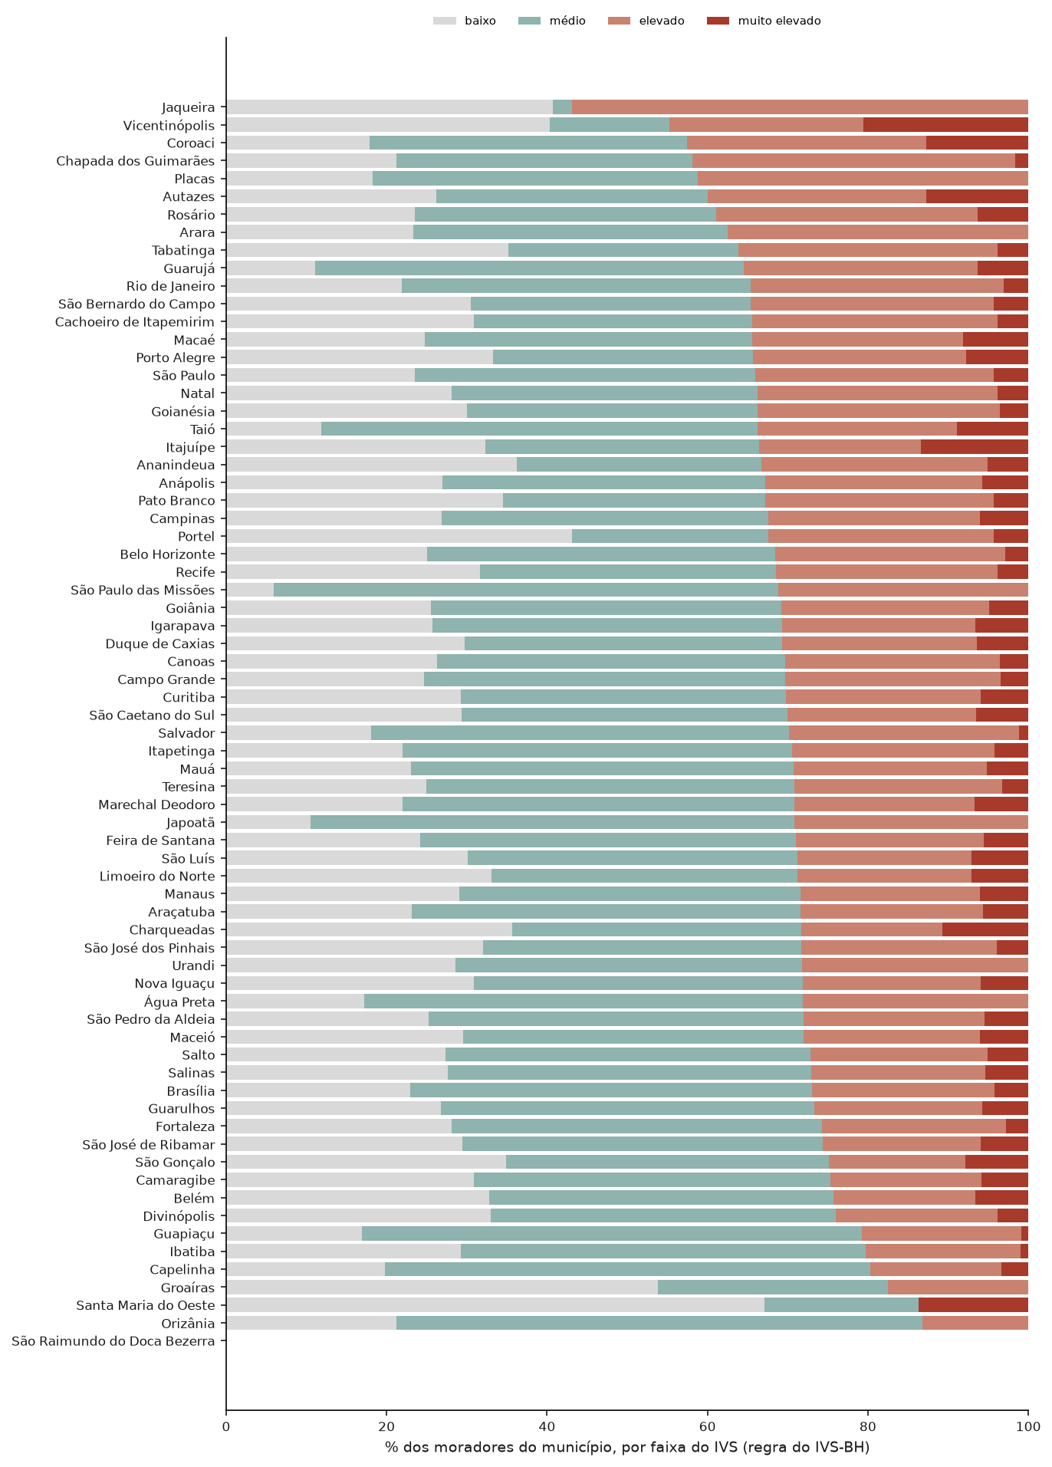
A parcela de moradores em cada faixa muda de município para município
Como ler Uma barra por município, dividida pelas faixas do índice; o comprimento de cada parte é o percentual de moradores. Ordem: do maior para o menor percentual nas duas faixas mais altas.
O que mostra No topo, Jaqueira (56,9% em elevado ou muito elevado); na base, São Raimundo do Doca Bezerra (0,0%).
F26 · figuras/F26_risco_por_municipio.png · Bloco 11. Quem está em risco
18
Notes:
O gráfico mostra a tabela por município em forma de barras empilhadas. Um município em que as faixas altas ocupam muito da barra concentra população nos setores mais vulneráveis da cidade.
Como ler: Uma barra por município, dividida pelas faixas do índice; o comprimento de cada parte é o percentual de moradores. Ordem: do maior para o menor percentual nas duas faixas mais altas.
O que mostra: No topo, Jaqueira (56,9% em elevado ou muito elevado); na base, São Raimundo do Doca Bezerra (0,0%).

Slide 19
12
Desigualdade interna
Em que municípios o índice varia mais de um setor para outro?
Neste bloco: T30 · F27
19
Notes:
Como o índice é normalizado dentro de cada município, a comparação entre cidades é sobre a desigualdade interna, não sobre o nível. Três medidas: a razão entre os percentis 90 e 10, o Gini e o Theil.

Slide 20
São Paulo das Missões tem a maior desigualdade interna do índice (Gini 0,4196)
Município | Setores | P10 | P90 | P90/P10 | Gini | Theil
São Paulo das Missões | 4 | 0,0720 | 0,5735 | 7,96 | 0,4196 | 0,3774
Groaíras | 5 | 0,0800 | 0,5803 | 7,25 | 0,3670 | 0,3043
Orizânia | 4 | 0,1783 | 0,7118 | 3,99 | 0,3350 | 0,1883
Placas | 5 | 0,2046 | 0,7968 | 3,89 | 0,2971 | 0,1636
Itajuípe | 16 | 0,1798 | 0,7115 | 3,96 | 0,2660 | 0,1140
Santa Maria do Oeste | 5 | 0,2272 | 0,5550 | 2,44 | 0,2489 | 0,1327
Chapada dos Guimarães | 25 | 0,1932 | 0,5751 | 2,98 | 0,2371 | 0,0893
Urandi | 7 | 0,1896 | 0,5646 | 2,98 | 0,2332 | 0,1015
Tabatinga | 27 | 0,1579 | 0,4858 | 3,08 | 0,2284 | 0,0831
Japoatã | 4 | 0,2532 | 0,6744 | 2,66 | 0,2246 | 0,1195
… | … | … | … | … | … | …
Como ler Uma linha por município: setores, média, percentis 10 e 90 do índice, a razão P90/P10, o Gini e o Theil.
O que mostra Maior Gini: São Paulo das Missões (0,4196); menor: Salvador (0,0591).
T30 · tabelas/T30_desigualdade_interna.csv · Bloco 12. Desigualdade interna · parte 1 de 2
20
Notes:
O Gini vai de 0 (todos os setores com o mesmo valor) a 1 (toda a soma concentrada num setor). O Theil também mede concentração, mas é mais sensível à cauda alta. A razão P90/P10 compara o setor no percentil 90 com o do percentil 10; como o índice começa em 0 em todo município, o P10 pode ser muito pequeno e a razão explodir, por isso ela fica vazia quando o P10 é zero.
Como ler: Uma linha por município: setores, média, percentis 10 e 90 do índice, a razão P90/P10, o Gini e o Theil.
O que mostra: Maior Gini: São Paulo das Missões (0,4196); menor: Salvador (0,0591).

Slide 21
São Paulo das Missões tem a maior desigualdade interna do índice (Gini 0,4196)
Município | Setores | P10 | P90 | P90/P10 | Gini | Theil
São Paulo | 19.433 | 0,2487 | 0,4155 | 1,67 | 0,1048 | 0,0175
Campo Grande | 1.261 | 0,2814 | 0,4560 | 1,62 | 0,1046 | 0,0191
São Gonçalo | 1.708 | 0,3313 | 0,5137 | 1,55 | 0,0977 | 0,0153
Rio de Janeiro | 9.479 | 0,2434 | 0,3956 | 1,62 | 0,0975 | 0,0168
Guarulhos | 1.944 | 0,2824 | 0,4446 | 1,57 | 0,0973 | 0,0153
Fortaleza | 3.117 | 0,3052 | 0,4702 | 1,54 | 0,0936 | 0,0158
Manaus | 1.849 | 0,3803 | 0,5622 | 1,48 | 0,0926 | 0,0143
Belo Horizonte | 3.499 | 0,2815 | 0,4265 | 1,51 | 0,0851 | 0,0119
Salvador | 3.088 | 0,3410 | 0,4475 | 1,31 | 0,0591 | 0,0077
São Raimundo do Doca Bezerra | 0 | — | — | — | — | —
Como ler Uma linha por município: setores, média, percentis 10 e 90 do índice, a razão P90/P10, o Gini e o Theil.
O que mostra Maior Gini: São Paulo das Missões (0,4196); menor: Salvador (0,0591).
Recorte da tabela para o slide; a tabela completa está no CSV indicado no rodapé.
T30 · tabelas/T30_desigualdade_interna.csv · Bloco 12. Desigualdade interna · parte 2 de 2
21
Notes:
O Gini vai de 0 (todos os setores com o mesmo valor) a 1 (toda a soma concentrada num setor). O Theil também mede concentração, mas é mais sensível à cauda alta. A razão P90/P10 compara o setor no percentil 90 com o do percentil 10; como o índice começa em 0 em todo município, o P10 pode ser muito pequeno e a razão explodir, por isso ela fica vazia quando o P10 é zero.
Como ler: Uma linha por município: setores, média, percentis 10 e 90 do índice, a razão P90/P10, o Gini e o Theil.
O que mostra: Maior Gini: São Paulo das Missões (0,4196); menor: Salvador (0,0591).

Slide 22
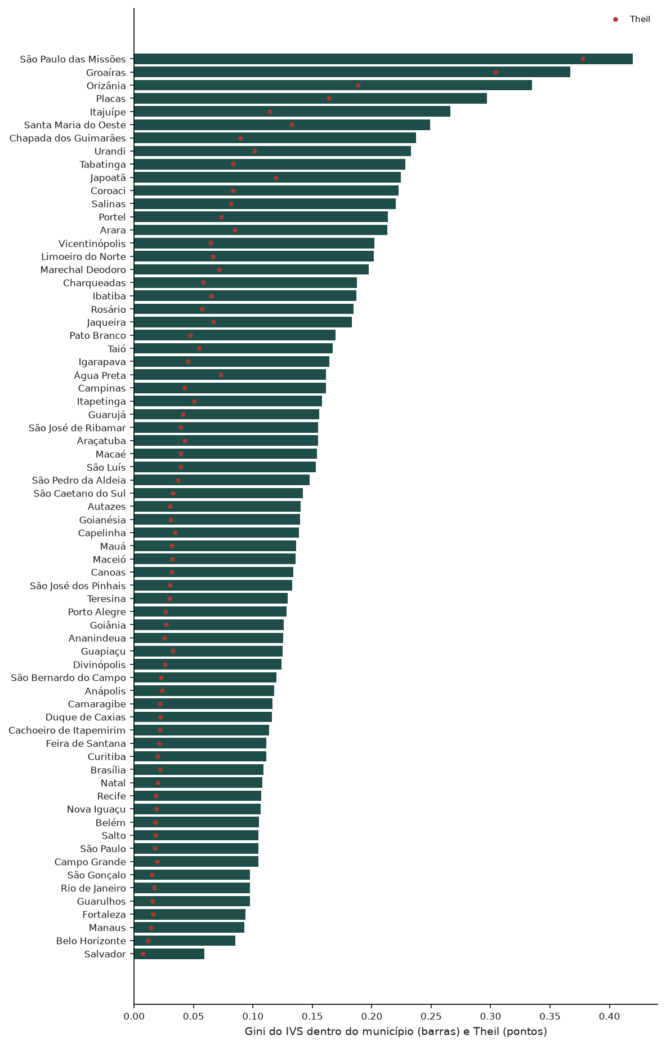
A desigualdade interna do índice, município por município
Como ler Barras: Gini do índice dentro de cada município, do maior para o menor. Pontos: Theil.
O que mostra Do maior Gini, São Paulo das Missões (0,4196), ao menor, Salvador (0,0591).
F27 · figuras/F27_desigualdade_interna.png · Bloco 12. Desigualdade interna
22
Notes:
Quando Gini e Theil apontam em sentidos diferentes para um município, a desigualdade dele está mais na cauda (poucos setores muito acima dos demais) do que no meio da distribuição.
Como ler: Barras: Gini do índice dentro de cada município, do maior para o menor. Pontos: Theil.
O que mostra: Do maior Gini, São Paulo das Missões (0,4196), ao menor, Salvador (0,0591).

Slide 23
13
Comparação com a referência
O que esta versão muda em relação à referência proposta do NB05?
Neste bloco: T31 · T32 · T33 · F28 · F29
23
Notes:
Cada versão muda uma coisa só em relação à referência. Este bloco mede o efeito dessa mudança: a correlação de postos entre os dois índices, a matriz de setores que trocam de faixa e os municípios mais afetados.

Slide 24
A correlação de postos com a referência é 0,9977
Escopo (menores ρ) | Setores comuns | ρ de Spearman
Total | 73.877 | 0,9977
Jaqueira | 6 | 0,8286
Água Preta | 18 | 0,9773
Guapiaçu | 37 | 0,9782
Rosário | 15 | 0,9857
Taió | 37 | 0,9862
Ibatiba | 32 | 0,9883
Camaragibe | 193 | 0,9884
Manaus | 1.849 | 0,9885
Belém | 1.116 | 0,9896
Coroaci | 11 | 0,9909
Vicentinópolis | 11 | 0,9909
Charqueadas | 43 | 0,9912
Recife | 1.779 | 0,9916
Maceió | 1.175 | 0,9922
Arara | 12 | 0,9930
Como ler Correlação de Spearman entre o índice desta versão e o da referência, nos setores que estão nas duas amostras: total e por município.
O que mostra Total: ρ = 0,9977. Menor correlação municipal: Jaqueira (0,8286).
Recorte da tabela para o slide; a tabela completa está no CSV indicado no rodapé.
T31 · tabelas/T31_spearman_com_referencia.csv · Bloco 13. Comparação com a referência
24
Notes:
Uma correlação de postos perto de 1 indica que a versão ordena os setores quase como a referência, ainda que os valores mudem. Na própria referência, o valor é 1 por construção.
Como ler: Correlação de Spearman entre o índice desta versão e o da referência, nos setores que estão nas duas amostras: total e por município.
O que mostra: Total: ρ = 0,9977. Menor correlação municipal: Jaqueira (0,8286).

Slide 25
A maior troca de faixa é de medio para elevado (1.543 setores)
Referência ↓ · versão → | baixo | médio | elevado | muito elevado
baixo | 20.845 | 425 | 0 | 0
médio | 233 | 29.276 | 1.543 | 0
elevado | 0 | 326 | 17.080 | 216
muito elevado | 0 | 0 | 412 | 3.521
Como ler Cada linha é um par (faixa na referência, faixa nesta versão), com o número de setores e o percentual do total.
O que mostra Fora da diagonal, a maior célula é de medio para elevado, com 1.543 setores.
T32 · tabelas/T32_matriz_de_faixas.csv · Bloco 13. Comparação com a referência
25
Notes:
A diagonal (mesma faixa nas duas) mostra a concordância. Trocas entre faixas vizinhas são esperadas quando os pesos mudam um pouco; trocas de duas faixas ou mais indicam que a versão muda de fato a classificação do setor.
Como ler: Cada linha é um par (faixa na referência, faixa nesta versão), com o número de setores e o percentual do total.
O que mostra: Fora da diagonal, a maior célula é de medio para elevado, com 1.543 setores.

Slide 26
4,3% dos setores mudam de faixa em relação à referência
Município | Setores comuns | Mudam de faixa | % que muda
Todos | 73.877 | 3.155 | 4,3%
Placas | 5 | 1 | 20,0%
Água Preta | 18 | 2 | 11,1%
Belém | 1.116 | 114 | 10,2%
Manaus | 1.849 | 175 | 9,5%
Maceió | 1.175 | 104 | 8,9%
Goianésia | 68 | 6 | 8,8%
Duque de Caxias | 1.292 | 106 | 8,2%
Recife | 1.779 | 145 | 8,2%
Camaragibe | 193 | 14 | 7,3%
Feira de Santana | 673 | 48 | 7,1%
Fortaleza | 3.117 | 219 | 7,0%
São José de Ribamar | 304 | 20 | 6,6%
Natal | 819 | 53 | 6,5%
São José dos Pinhais | 357 | 22 | 6,2%
Nova Iguaçu | 1.170 | 72 | 6,2%
Como ler A primeira linha é o total; as demais, os municípios, do mais afetado para o menos: setores comuns, setores que mudam de faixa e o percentual.
O que mostra No total, 4,3% dos setores mudam de faixa; o município mais afetado é Placas (20,0%).
Recorte da tabela para o slide; a tabela completa está no CSV indicado no rodapé.
T33 · tabelas/T33_municipios_que_mudam.csv · Bloco 13. Comparação com a referência
26
Notes:
A faixa usada é a da regra do IVS-BH. Municípios pequenos tendem a aparecer no topo, porque poucas trocas pesam muito em poucos setores.
Como ler: A primeira linha é o total; as demais, os municípios, do mais afetado para o menos: setores comuns, setores que mudam de faixa e o percentual.
O que mostra: No total, 4,3% dos setores mudam de faixa; o município mais afetado é Placas (20,0%).

Slide 27

Matriz de faixas: referência × esta versão
Como ler Linhas: faixa na referência; colunas: faixa nesta versão; cada célula traz o número de setores.
O que mostra A maior troca fora da diagonal é de medio para elevado (1.543 setores).
F28 · figuras/F28_matriz_de_faixas.png · Bloco 13. Comparação com a referência
27
Notes:
Uma matriz com quase tudo na diagonal indica que a mudança da versão não altera a classificação; células fora da diagonal mostram para onde os setores se movem.
Como ler: Linhas: faixa na referência; colunas: faixa nesta versão; cada célula traz o número de setores.
O que mostra: A maior troca fora da diagonal é de medio para elevado (1.543 setores).

Slide 28
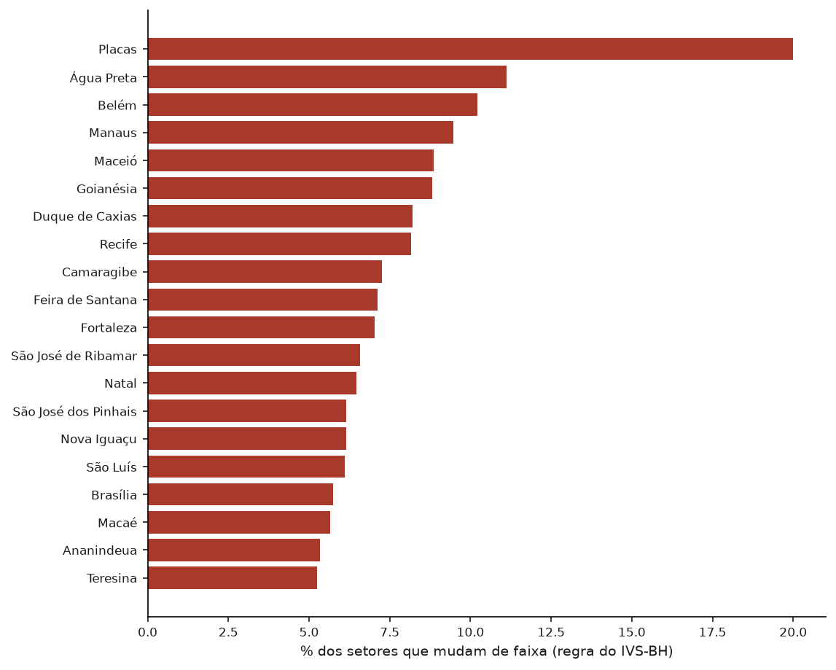
Os municípios mais afetados pela mudança da versão
Como ler Os 20 municípios com o maior percentual de setores que mudam de faixa.
O que mostra O mais afetado é Placas (20,0%); no total, 4,3%.
F29 · figuras/F29_municipios_que_mudam.png · Bloco 13. Comparação com a referência
28
Notes:
O gráfico destaca onde a escolha desta versão faz mais diferença. Na própria referência, todas as barras são zero.
Como ler: Os 20 municípios com o maior percentual de setores que mudam de faixa.
O que mostra: O mais afetado é Placas (20,0%); no total, 4,3%.

Slide 29
Síntese da versão
0,8374
4,3%
AUC municipal contra FCU (mediana) (T26)
setores que mudam de faixa em relação à referência (T33)
O que esta versão mostra Os dados dão à dimensão socioeconômica um peso um pouco maior que os 60% da regra do IVS-BH. O índice quase não muda: correlação de postos praticamente 1 e poucas trocas de faixa, com AUC municipal um pouco maior. Pesos de especialista e pesos dos dados levam, aqui, a resultados muito próximos.
29
Notes:
Os dados dão à dimensão socioeconômica um peso um pouco maior que os 60% da regra do IVS-BH. O índice quase não muda: correlação de postos praticamente 1 e poucas trocas de faixa, com AUC municipal um pouco maior. Pesos de especialista e pesos dos dados levam, aqui, a resultados muito próximos.

Slide 30
Candidatos ao artigo: as tabelas e figuras desta versão
Marcar no catálogo (colunas “Vai para o artigo?”, “Seção” e “Comentários”); os IDs são os mesmos em todas as versões.
ID | Bloco | Título no deck
T23 | 10 | Renda (invertida) tem o maior peso no índice (21,5%)
T24 | 10 | O índice tem mediana 0,3667 e P90 0,4658, em 73.877 setores
T25 | 10 | Pela regra do IVS-BH, 5,1% dos setores ficam em vulnerabilidade muito elevada
T26 | 10 | AUC municipal de 0,8374: o índice separa as favelas — versão elegível
T27 | 10 | A AUC vai de 0,6436 (Duque de Caxias) a 0,9547 (Campinas) entre os municípios
F24 | 10 | A distribuição do índice e as faixas do IVS-BH
F25 | 10 | Curva ROC do índice contra as favelas (AUC global 0,8373)
T28 | 11 | Jaqueira tem a maior parte dos moradores em vulnerabilidade elevada ou muito elevada (56,9%)
T29 | 11 | 1.667.373 pessoas vivem em setores de vulnerabilidade muito elevada
catalogo.csv · parte 1 de 2
30

Slide 31
Candidatos ao artigo: as tabelas e figuras desta versão
Marcar no catálogo (colunas “Vai para o artigo?”, “Seção” e “Comentários”); os IDs são os mesmos em todas as versões.
ID | Bloco | Título no deck
F26 | 11 | A parcela de moradores em cada faixa muda de município para município
T30 | 12 | São Paulo das Missões tem a maior desigualdade interna do índice (Gini 0,4196)
F27 | 12 | A desigualdade interna do índice, município por município
T31 | 13 | A correlação de postos com a referência é 0,9977
T32 | 13 | A maior troca de faixa é de medio para elevado (1.543 setores)
T33 | 13 | 4,3% dos setores mudam de faixa em relação à referência
F28 | 13 | Matriz de faixas: referência × esta versão
F29 | 13 | Os municípios mais afetados pela mudança da versão
T34 | 10 | Com especialista: 60/40 (referência), o índice fica com 73.878 setores e ρ = 0,9977 com o valor-padrão
catalogo.csv · parte 2 de 2
31

Slide 32
Limitações e parâmetros exploratórios
Os pesos pelos dados dependem da amostra do índice e do número de variáveis em cada dimensão.
A amostra do índice exclui todo setor com algum componente faltante (exclusão por lista).
Nenhum parâmetro exploratório nesta versão.
32
Notes:
Os pesos pelos dados dependem da amostra do índice e do número de variáveis em cada dimensão.
A amostra do índice exclui todo setor com algum componente faltante (exclusão por lista).

Slide 33
Apêndice: dicionário dos indicadores
Indicador | Dimensão | O que mede | Numerador | Denominador
Quadro_Indicadores.csv (entrega à orientadora)
33

